Slide 1
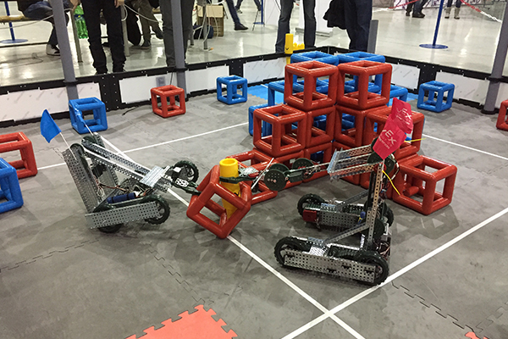
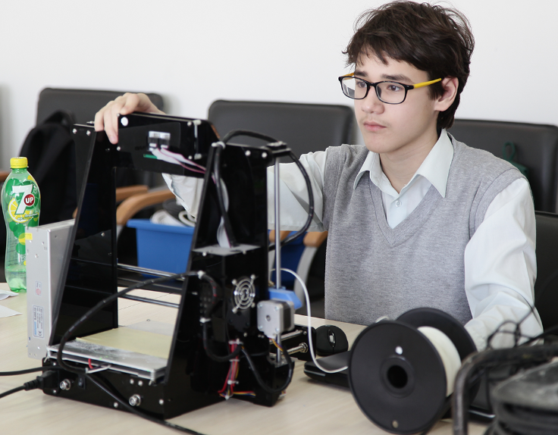
Робототехника и техологии 3D: оборудование и перспективы
Коваленко А.С.

Slide 2
Робототехника. Основные задачи специалиста.
Программирование управляющих алгоритмов
Разработка архитектуры систем управления и программно-аппаратных комплексов
Проектирование и конструирование робототехнических систем
Системотехника
Сложность и
актуальность

Slide 3
Подготовка: формирование верного
представления о робототехнике у будущего специалиста
Вариативность решения задачи в зависимости от деятельности учащегося
Дошкольное образование и начальная школа
Средняя школа
Старшая школа и ВУЗ
Конструктор, собираемый по инструкции для решения типовых задач заранее известными способами и инструментами
Широкий выбор инструментов для проектной деятельности, посвященной решению комплексных, новых задач

Slide 4
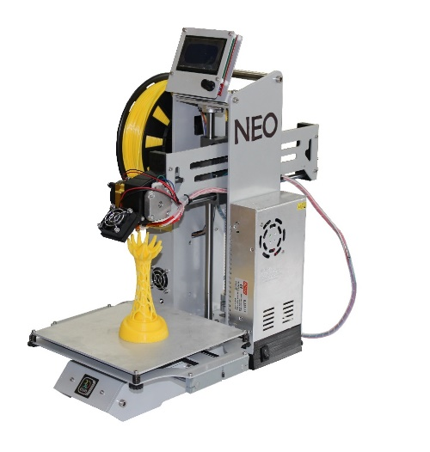
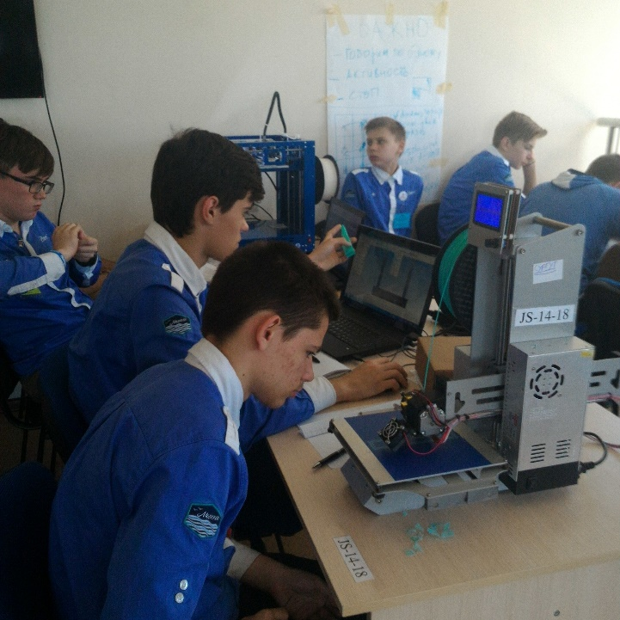
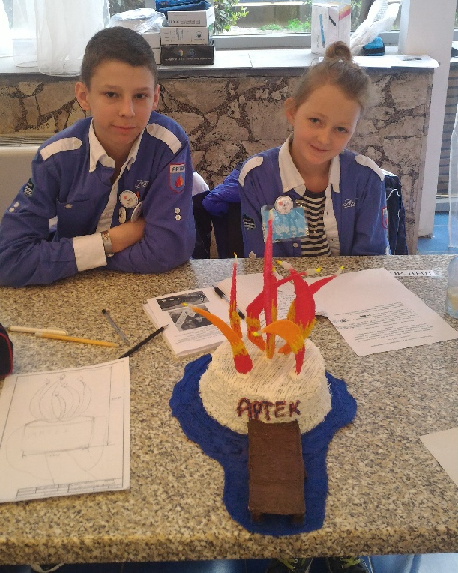
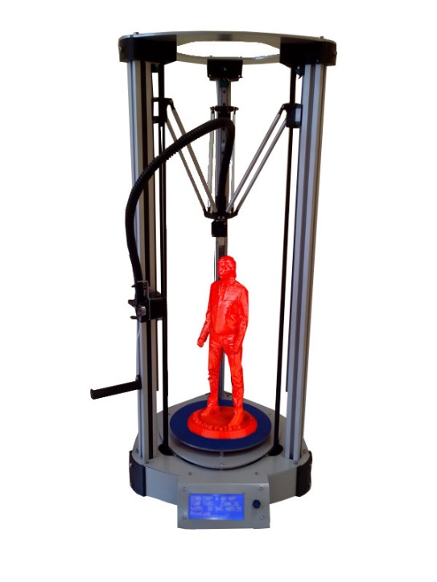
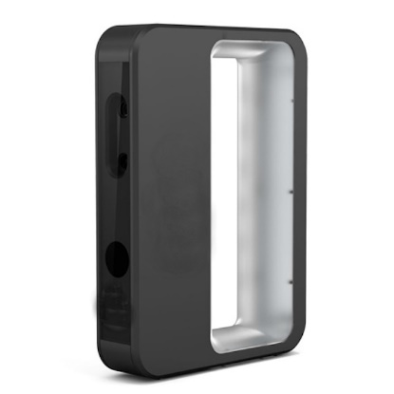
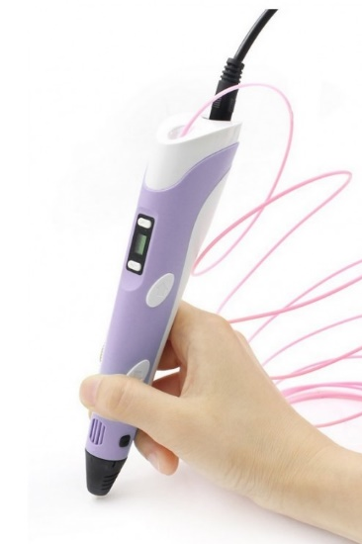
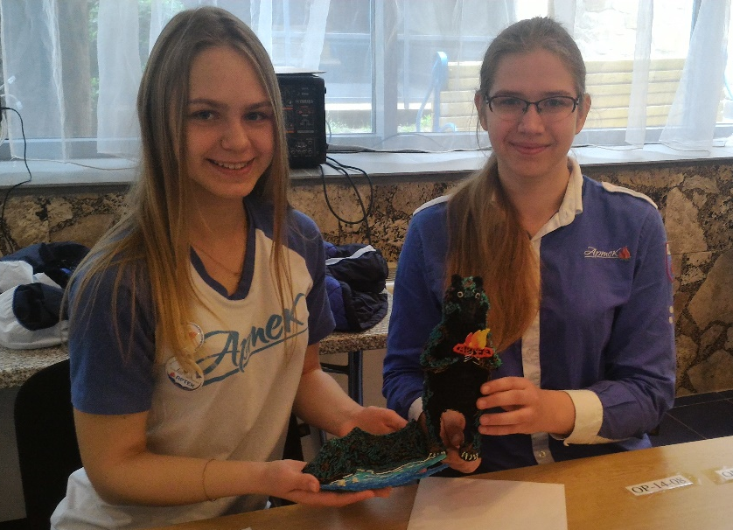
3D моделирование и прототипирование

Slide 5
Соревновательные мероприятия
Локальные, муниципальные, региональные соревнования

Slide 6
Образовательные робототехнические конструкторы
Lego
VEX Robotics
ROBOTIS
Fischertechnik
Matrix
Huna
Tetrix
Multiplo
Abilix
RoboRobo
Robobuilder
Engino

Slide 7
Образовательные робототехнические модули

Slide 8
Образовательные робототехнические модули
Модуль АЭРО
Экспертный уровень
УРОВЕНЬ
Исследовательский уровень
Профессиональный уровень
Базовый уровень
Начальный уровень
Предварительный уровень
ВОЗРАСТ

Slide 9
Образовательные робототехнические модули
Предварительный уровень Введение в робототехнику.
Творческое проектирование.
Основы конструирования.
На базе: ROBOTIS
Профессиональный уровень Углубленное изучение робототехники. Управление робототехническими комплексами.
На базе: ROBOTIS
Начальный уровень Изучение основ робототехники.
Творческое проектирование и соревновательная деятельность.
На базе: VEX IQ
Исследовательский уровень Углубленное изучение робототехники. Андроидные роботы.
На базе: ROBOTIS
Базовый уровень Конструирование. Электроника и
микропроцессоры.
На базе: VEX EDR + различные контроллеры
Экспертный уровень Углубленное изучение робототехники. Автономные робототехнические комплексы. Техническое зрение. На базе: VEX EDR
Модуль АЭРО Проектирование и управление системами воздушной робототехники. На базе: copter.space

Slide 10
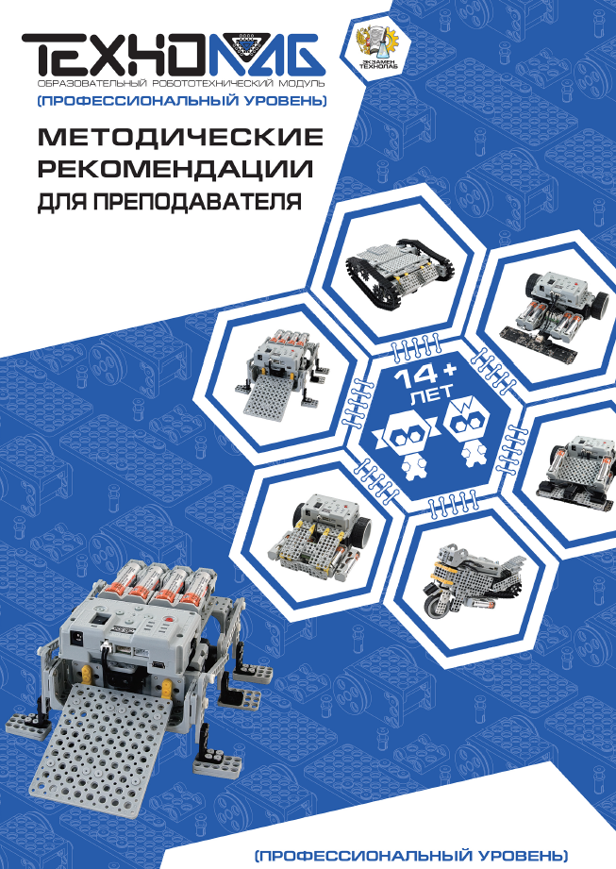
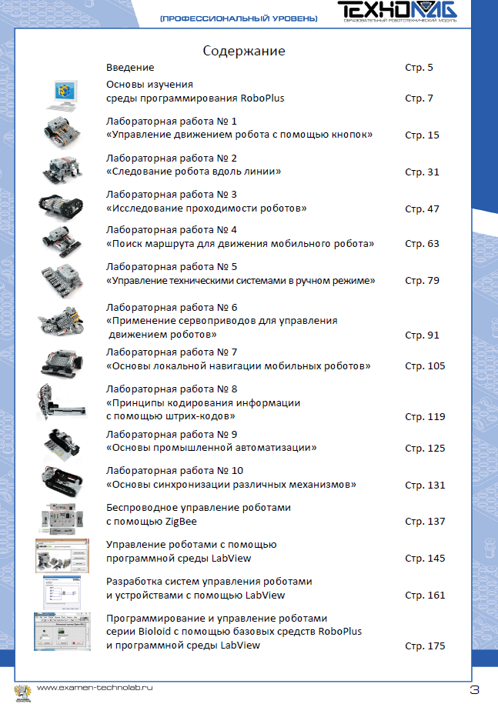
Методические рекомендации для преподавателя

Slide 11
Методические рекомендации для преподавателя

Slide 12
Инструкции по сборке для ученика

Slide 13
Основные направления работ с модулем
3D моделирование и 3D печать
Сборка конструкций
Программирование
Участие в соревнованиях
Проектная деятельность

Slide 14
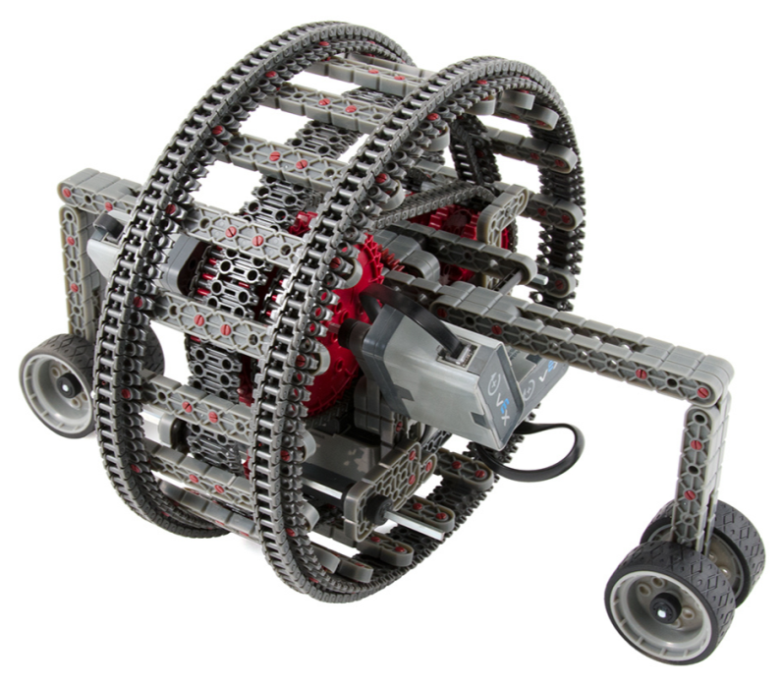
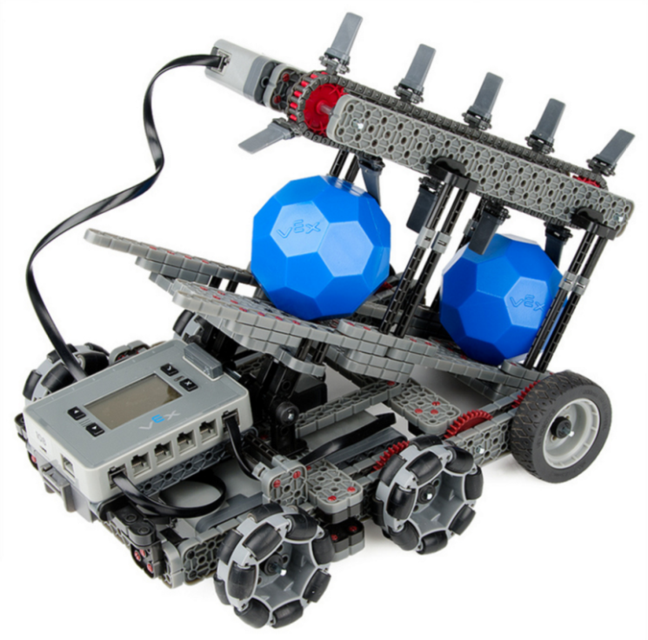
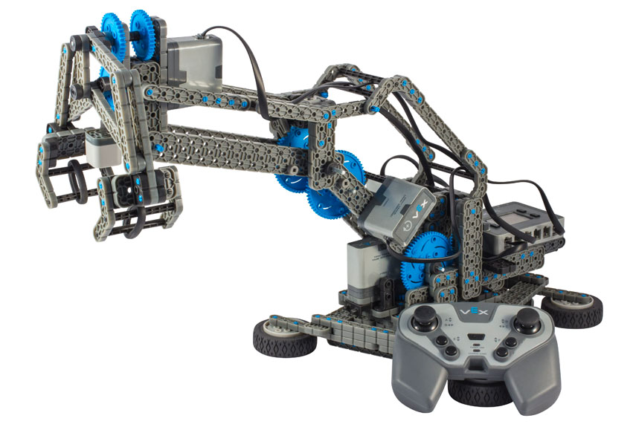
Модуль
«Начальный уровень»
Богатая элементная база, ориентированная на предоставление максимальной свободы в конструировании.
Возможность работы с виртуальными роботами.
Наличие собственной программной среды с режимами разной степени сложности.
Детали крепятся пластиковыми заклепками, конструкция при критических нагрузках разбирается, а не ломается: можно не боясь устраивать соревнования вроде боёв роботов.

Slide 15
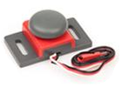
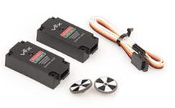
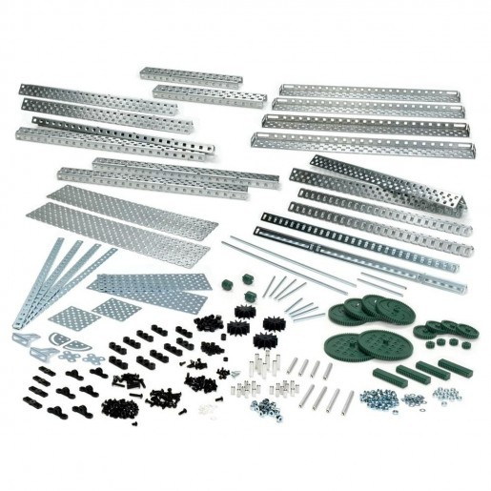
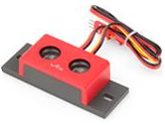
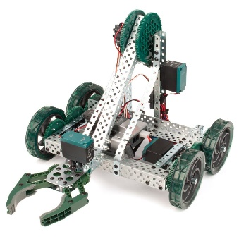
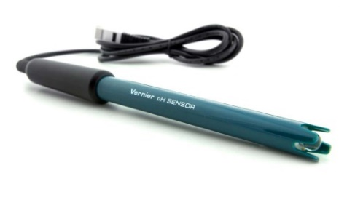
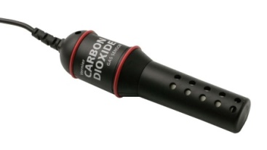
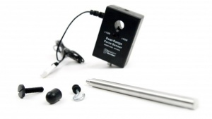
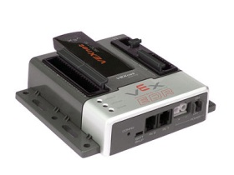
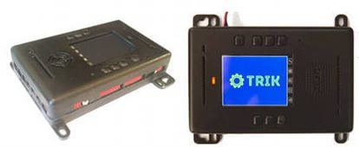
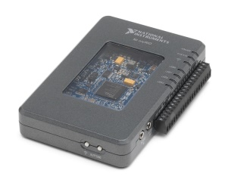
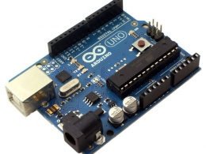
Модуль «Базовый уровень»
Управляющая система
Система датчиков
Исполнительные элементы
VEX
Vernier

Slide 16
Модуль «Базовый уровень» на основе VEX EDR Clawbot
Датчики Vernier
Цифровые видеокамеры
VEX EDR Clawbot как основа будущего решения
Выбор датчиков
и системы технического зрения
Постановка задачи
Выбор контроллера
и среды программирования
VEX EDR
Arduino
myRIO
TRIK

Slide 17
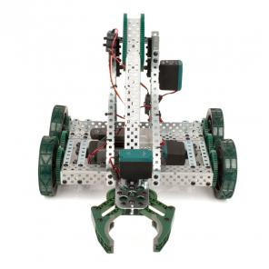
Изучаемые дисциплины
ROBOTIS VEX IQ
Основы конструирования роботов
Основы программирования
Системный подход
VEX EDR
Изучение элементной базы
Arduino
Изучение радиотехники и электроники
TRIK
myRIO
Изучение встраиваемых кибернетических систем
Изучение систем сбора и анализа информации
Разработка архитектуры
Bioloid VEX EDR
Системный анализ РТС
Синтез многоуровневых СУК
Разработка РТС со сложной кинематикой

Slide 18
Участие в соревнованиях
Робототехнические модули состоят из широкого спектра робототехнических решений разных производителей, что позволяет принимать участие в большинстве существующих соревнований, олимпиад и различных конкурсов.
Отдельно стоит отметить соревнования VEX Robotics Competition:
Крупнейшие международные соревнования
Ежегодно сменяемые уникальные регламенты
Большое количество отборочных соревнований в рамках многих мероприятий
Регламенты подходят как для крупных соревнований, так и для соревнований между несколькими учебными группами

Slide 19
Сайт vex.examen-technolab.ru

Slide 20
Информация о соревнованиях предстоящего сезона на сайте vex.examen-technolab.ru
Описания, регламенты, сопутствующая информация и инструкции для текущих и прошедших соревнований: полностью на русском языке

Slide 21
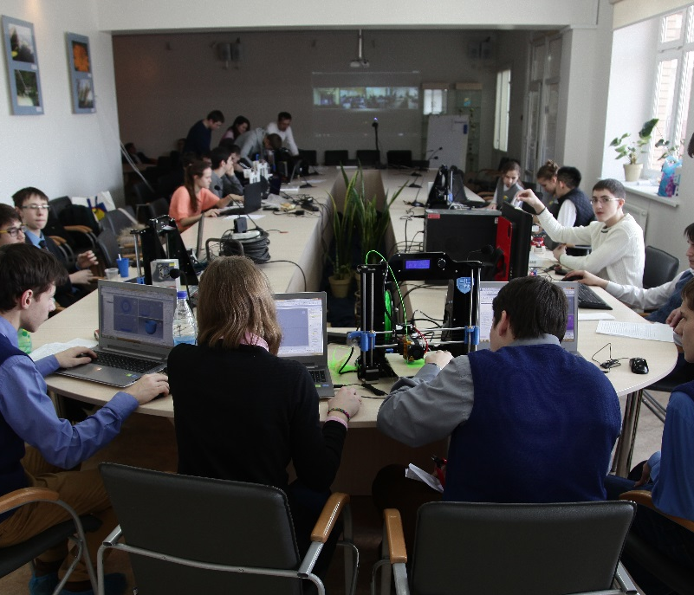
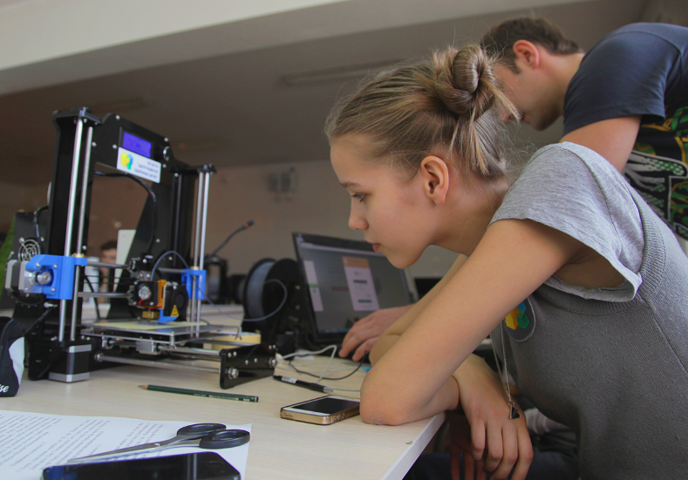
Оборудование для образовательного процесса по 3D

Slide 22
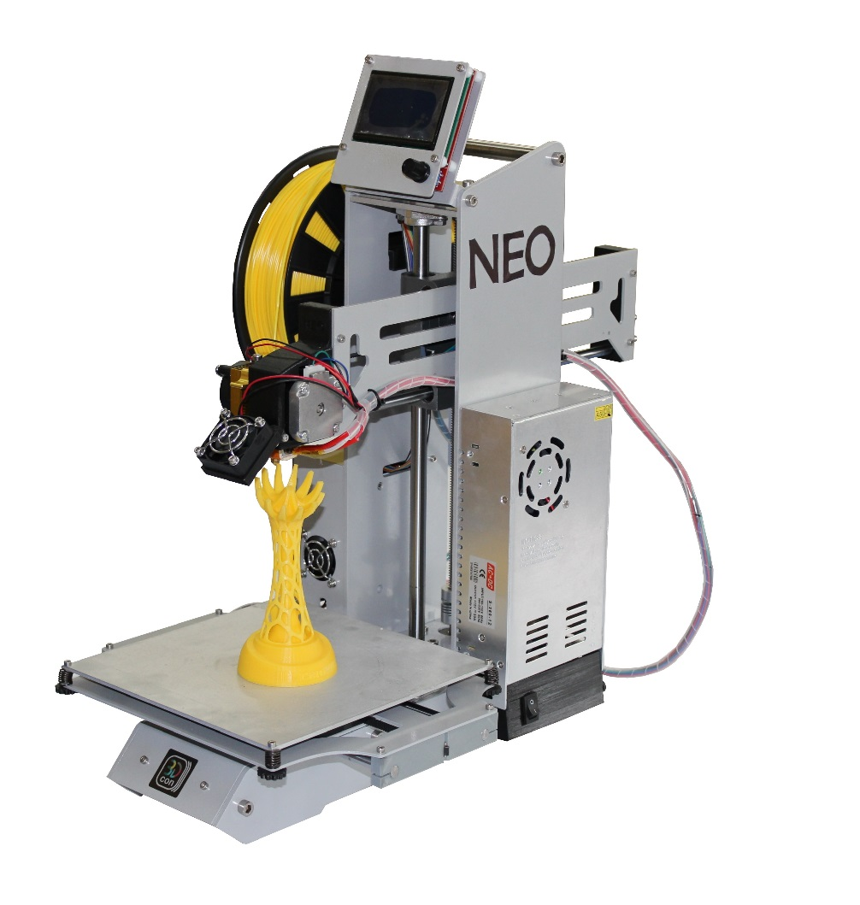
3D принтер «NEO»
Принтер специально разработан для образовательных учреждений.
Его легко разбирать, собирать и перевозить, не опасаясь за качество печати.
Благодаря надёжности конструкции и простоте использования, учащиеся с удовольствием реализуют на нём свои инженерные проекты.
Область печати: 210x210x180 мм Высота слоя: 0,05 мм — 0,3 мм; Скорость печати: рекомендуемая 50 мм/с, максимальная рекомендуемая 120 мм/с

Slide 23
3D принтер «Delta X»
3D принтер «Delta X» путем наслоения способен «выращивать» объемные объекты высотой 430 мм.
С его помощью учащиеся создают крупногабаритные прототипы, как цельные, так и созданные из отдельных элементов (сложные механизмы, комплектующие для робототехники и многое другое).
Высота построения модели 430 мм. Диаметр 200 мм. Высота слоя: 0,05 мм — 0,3 мм; Скорость печати до 350 мм/с.

Slide 24
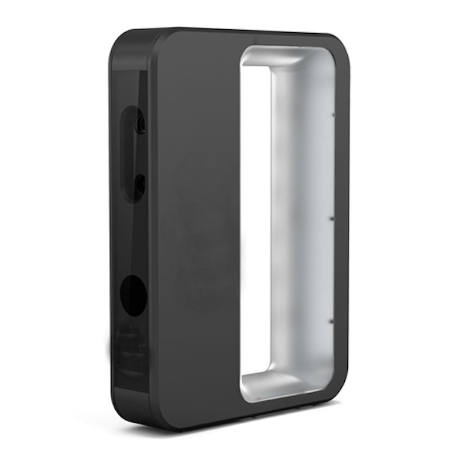
3D сканер
3D-сканер - оборудование, позволяющее сканировать объекты раличных размеров, в том числе человека. Сканер сопоставим по размерам с обычной книгой. Устройство позволяет оцифровать любой объект, размеры которого в трех измерениях не превышают 3х3 м.
Устройство поставляется вместе с программным обеспечением, которое позволяет заполнять пробелы сканирования, и выдает файлы моделей в формате STL и PLY, для последующей печати.
Объем сканирования 21 см до 300 см Размер снимков объектов 200х200х200мм

Slide 25
3D ручка
3D Ручка - это младший брат 3D-принтера. Работа 3D-принтера и 3D-ручки построена на принципе послойного наплавления. Подарки на праздники и день рождения теперь не проблема.
3D ручка станет не только отличным гаджетом в художественном и техническом творчестве, но и незаменимым помощником во многих метапредметных образовательных областях, от математики до изобразительного искуства.
Напряжение: Вх. 110V-220V, Вых. 12V, 3A Диаметр сопла 0,7 мм. ЖК дисплей с выбором материала

Slide 26
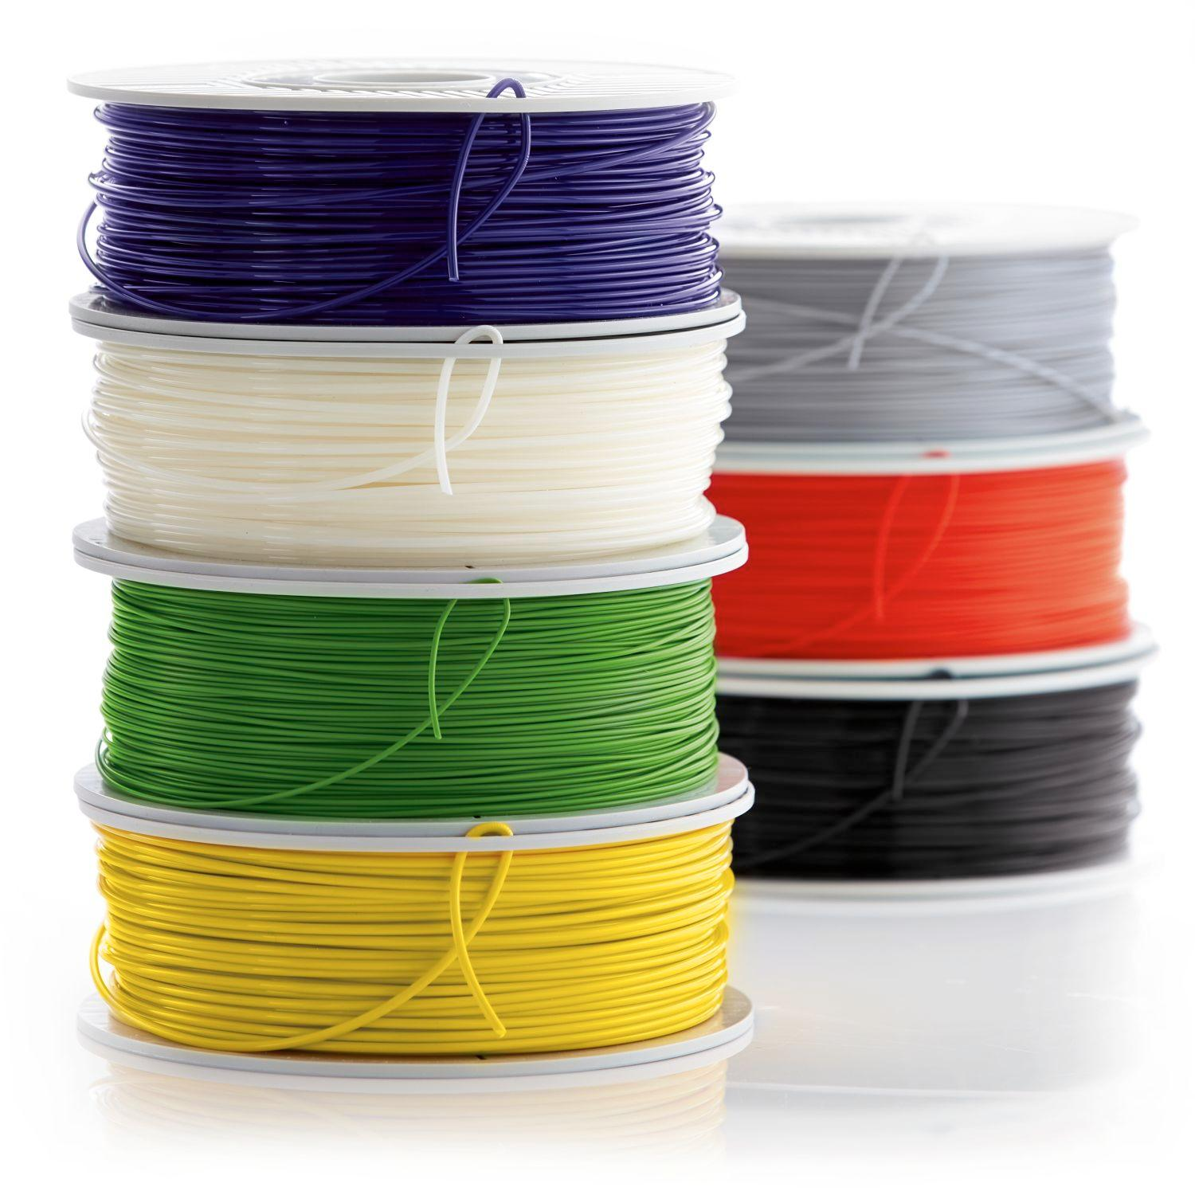
Филамент высокого качества
Филамент для 3D-печати - это расходный материал вашего принтера. Комбинируя различные материалы, теперь вы можете создавать буквально всё, что угодно.
Диаметр 1,75 мм Материал: ABS, PLA

Slide 27
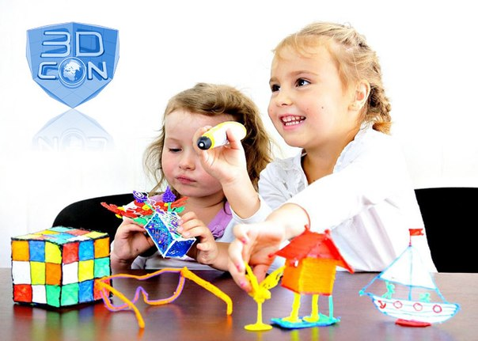
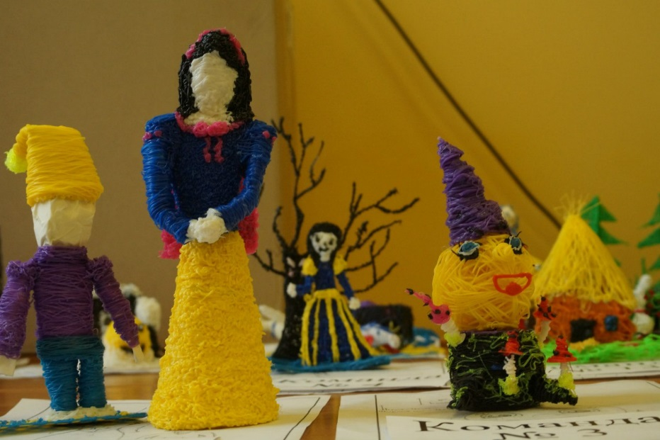
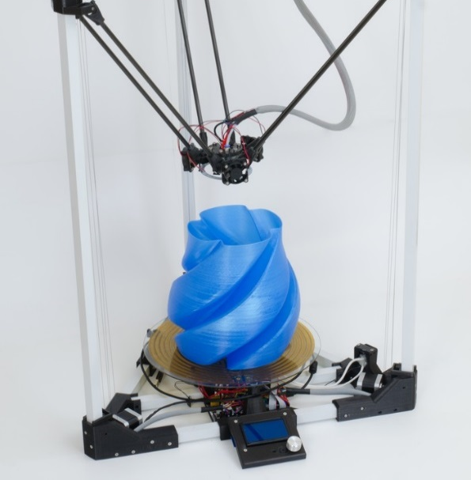
примеры работ 3D лаборатории:

Slide 28
Работа над заданием

Slide 29
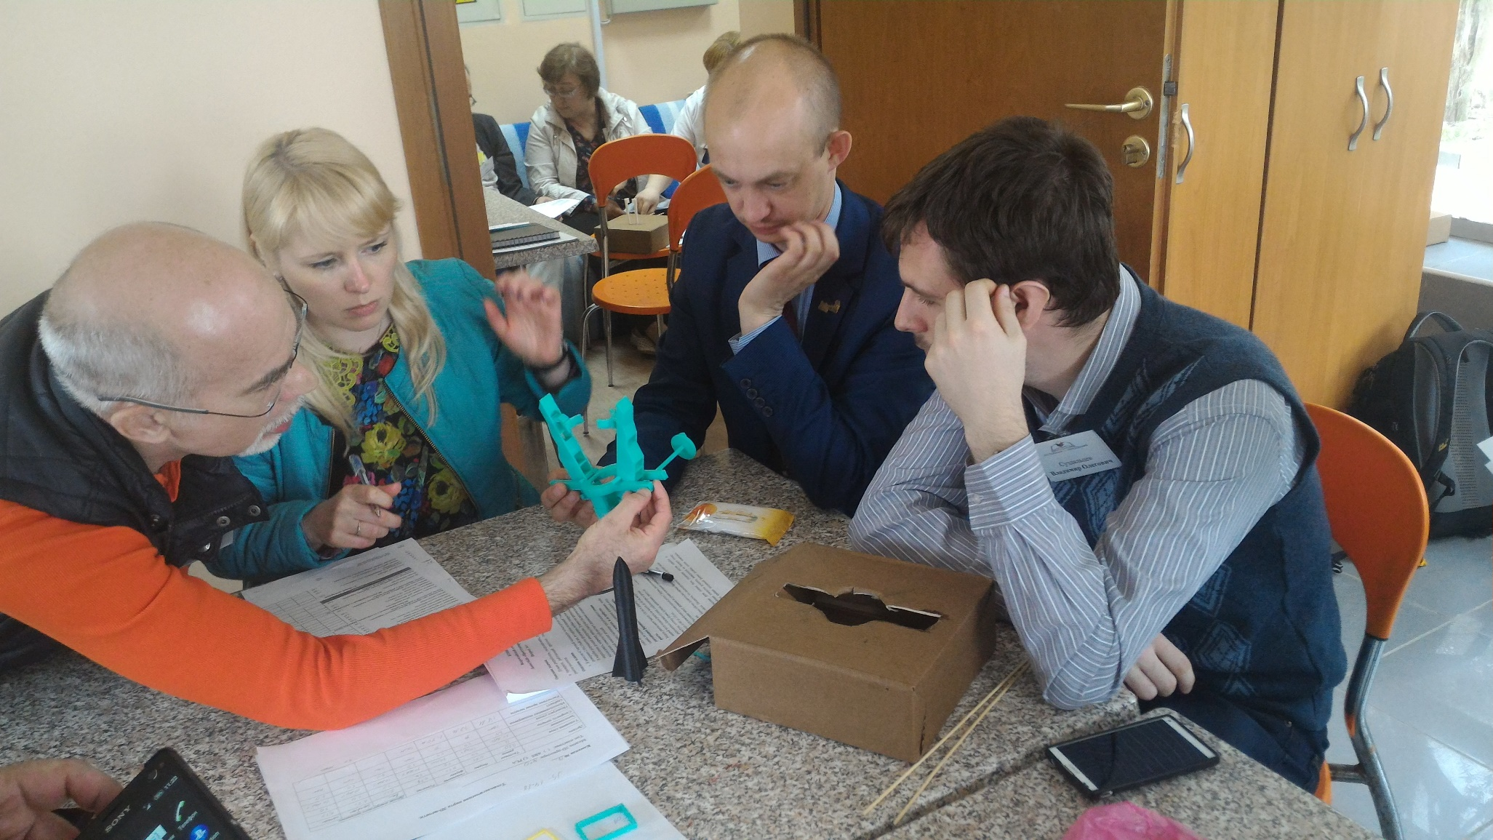
Оценка работ

Slide 30
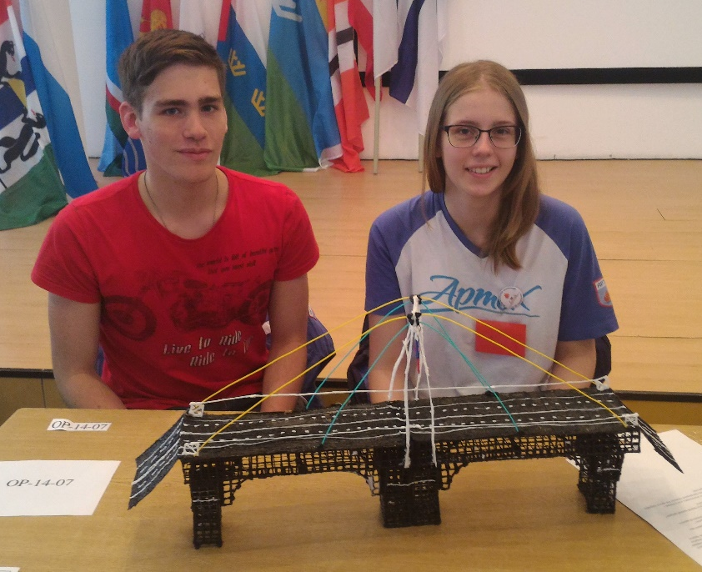
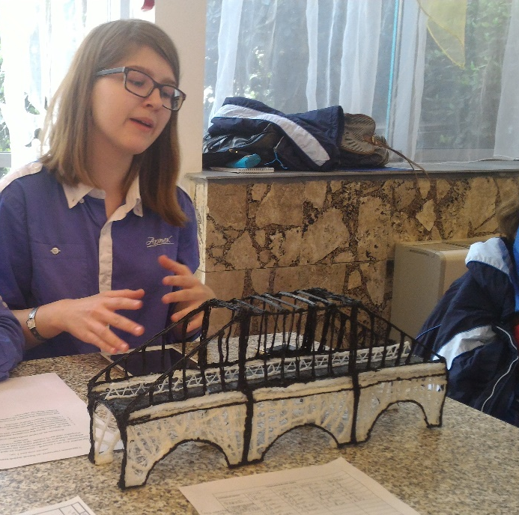
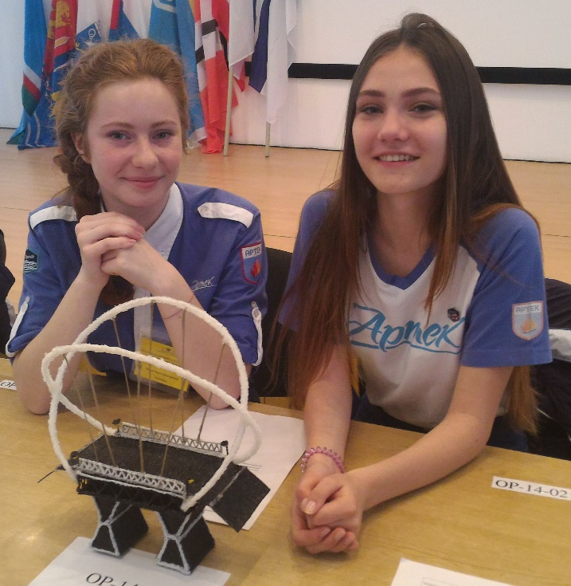
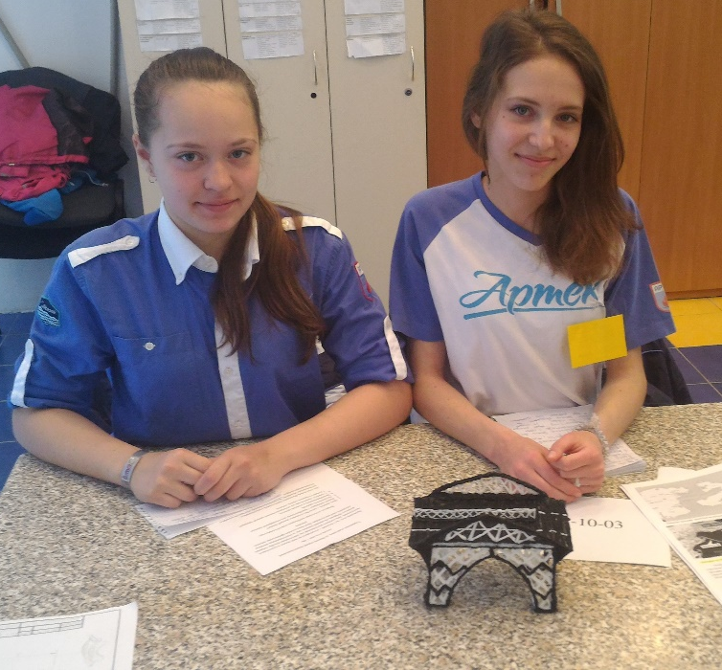
Что можно сделать с помощью 3D-ручки. Мост в Крым

Slide 31
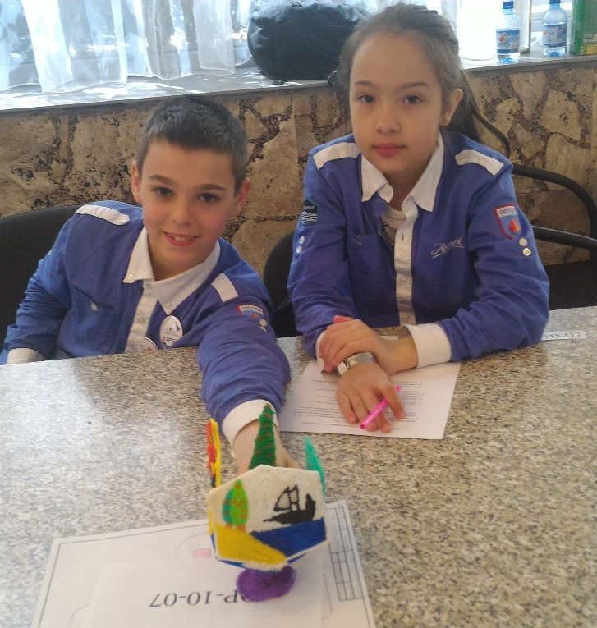
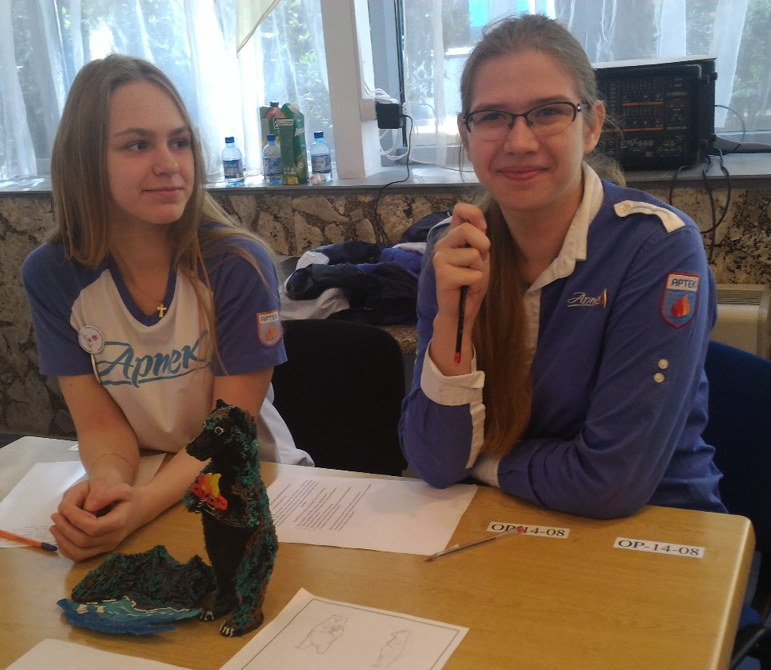
Что можно сделать с помощью 3D-ручки. Символ Артека

Slide 32
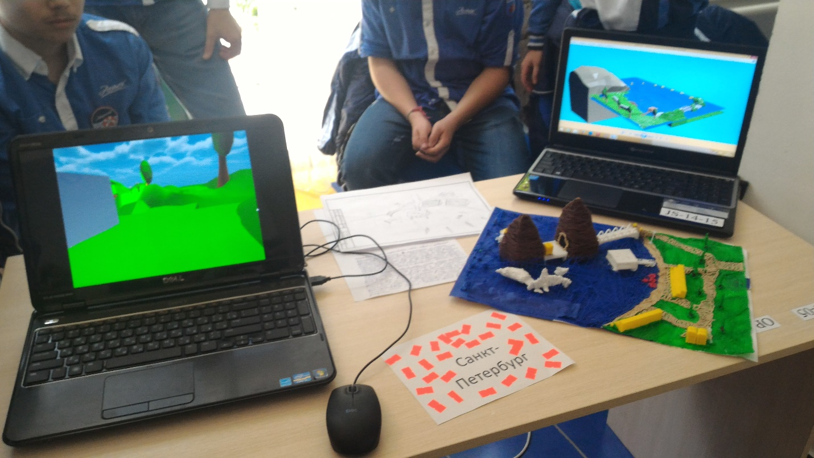
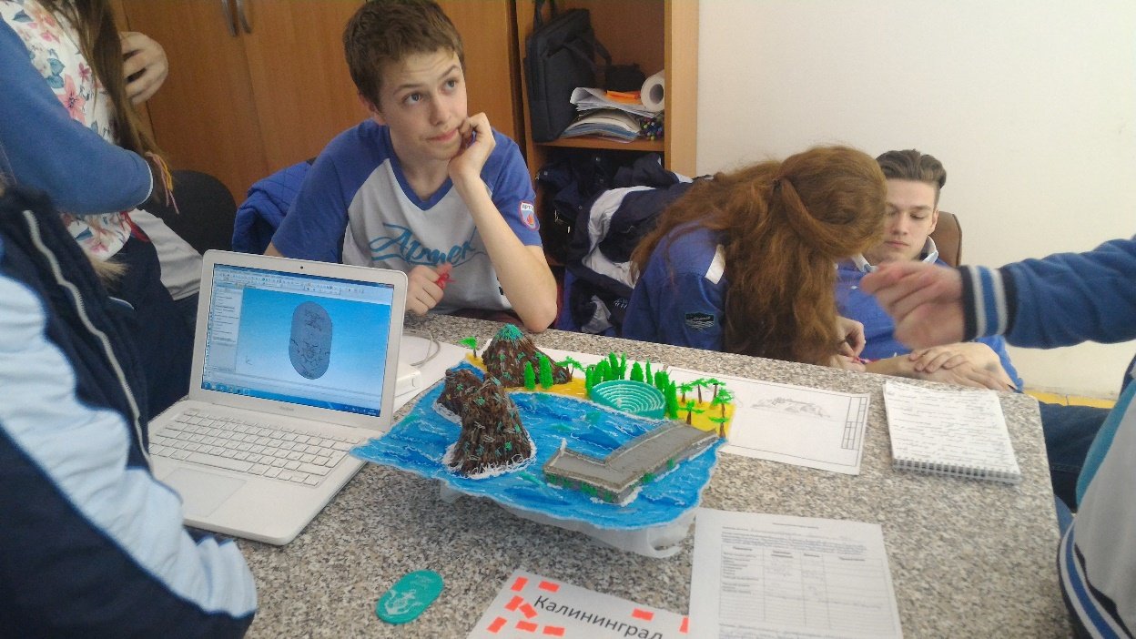
Что можно сделать с помощью 3D-ручки. Проект парка

Slide 33
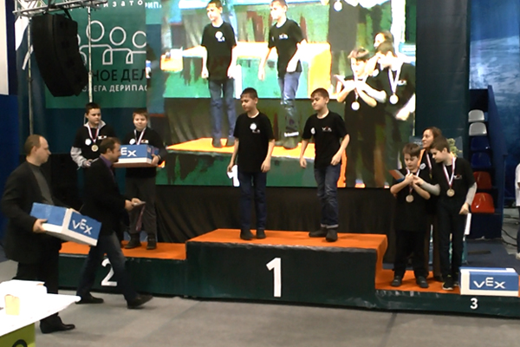
Желаем успеха Вам и вашим ученикам!

